Slide 1

Génération et maintenance de sites web
Présenté par : Rudy Hoarau
Architecte Logiciel

Slide 2
Plan
Contexte
Problèmes
Les solutions
Architecture cible
Parti prenant, roadmap et risques

Slide 3
Contexte
Entreprise
Agence web
Mission
Création rapide de sites Web
Projet
Créer un nouvelle outil permettant de réduire les délais de développement des sites web à l’aide de blocs de construction et des modèles pour les sites Web.

Slide 4
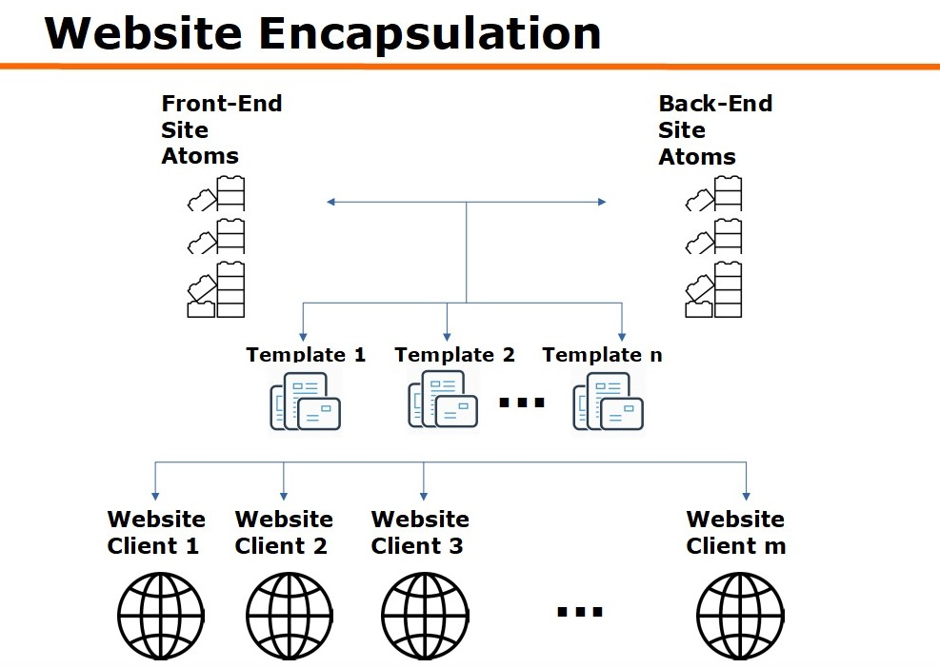
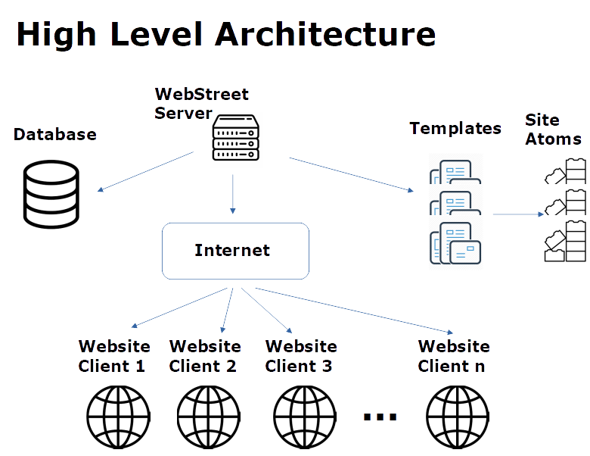
Réalisation

Slide 5
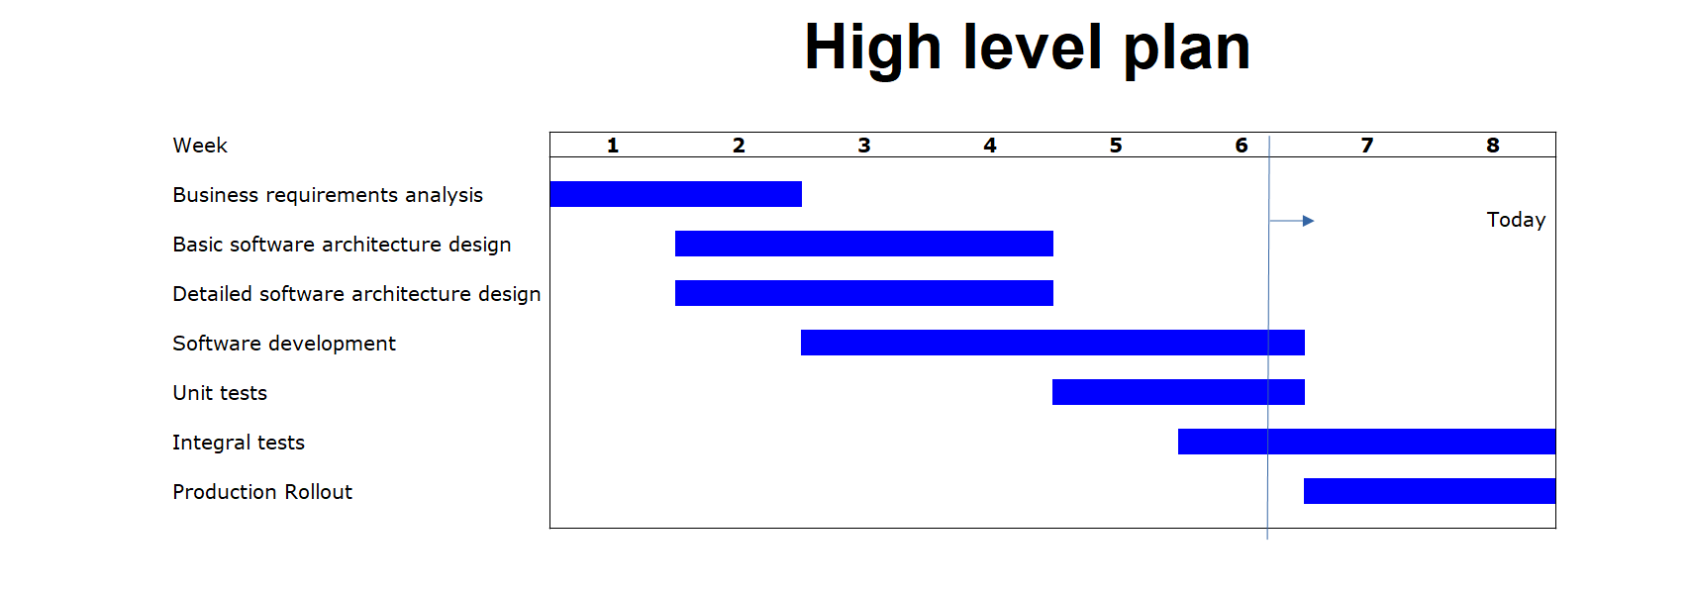
Avancement

Slide 6

Problèmes
Changement de fonctionnalité
Nouveaux clients instisfaits
Devoir de flexibilité

Slide 7
Causes et concéquences
Causes fonctionnelles
  Manque PoC (prototypage)
  Utilisateurs > Cadre de gouvernance
Causes humaines
  Matrice d’engagement des PP
  Communication avec le client
Causes opérationnelles
  Schéma entre l’utilisateur et le système
  Historique de l’activité « gestion users »
Perte de données clients
Piratages
Perte de légitimité
Pénale
« Le problème ce n'est pas la chute, c'est l'atterrissage »

Slide 8
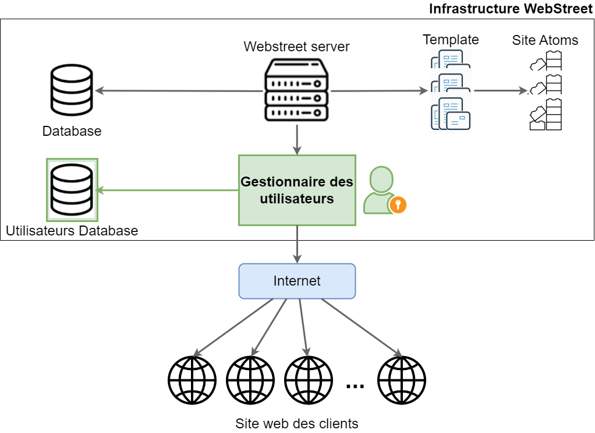
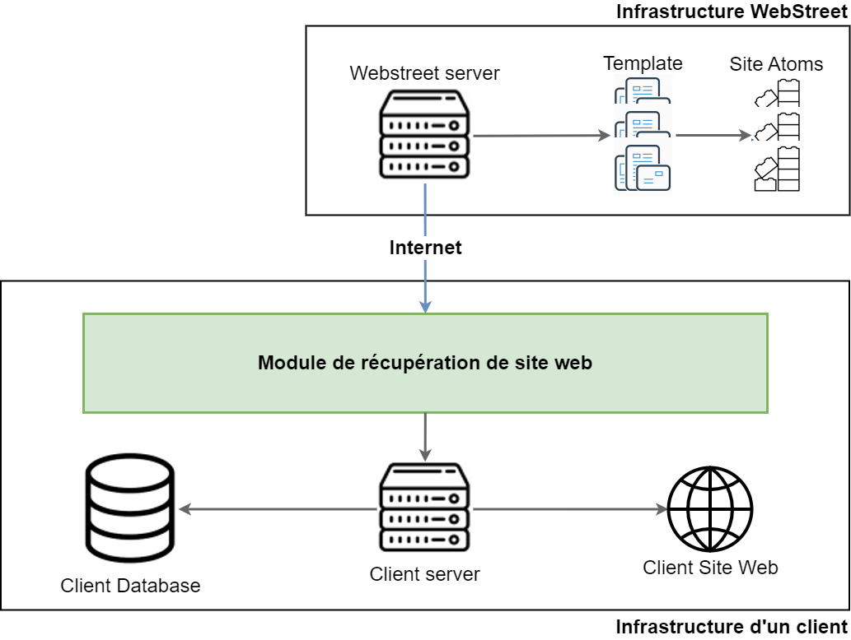
Solution
A : Gestion d’utilisateur
B : Hébergement chez le client

Slide 9
A : Gestion d’utilisateur
Avantages :
  Sécurisation de l’architecture
  Gouvernance des données
  Peu chronovore
Inconveignants :
  Coûts de recrutements
  Nouveau parti prenant
  Légère refonte administrative

Slide 10
B : Hébergement chez le client
Avantages :
  Aucune implication sur la protection des données
  Défi technologique
Inconveignants :
  Service support
  Protection intellectuelles
  Très chronovore

Slide 11

A B
Opportunité
Menace
Consolider la gestion des utilisateurs
Portails vers d’autres produits Webstreet
Amélioration continue
Ne pas livrer le projet dans les temps
Engorger le service de personnalisation de site web
S’exposer à des pénalités juridiques

Slide 12
Business
Service en cybersécurité
  Gouvernance des données
  Politique de confidentialité des données
Gestion des utilisateurs (IAM)
  l'identification, initialisant l'identité de l'utilisateur ;
  l’authentification, de l’utilisateur au système ;
  l’autorisation, de l'utilisateur à l'accès de la ressource ;
  la gestion de l’utilisateur ;
  annuaire central d’utilisateurs.

Slide 13
Données
Quelles sont-elles ?
Où vont elles ?
Qui sera autorisé à les voir ?

Slide 14
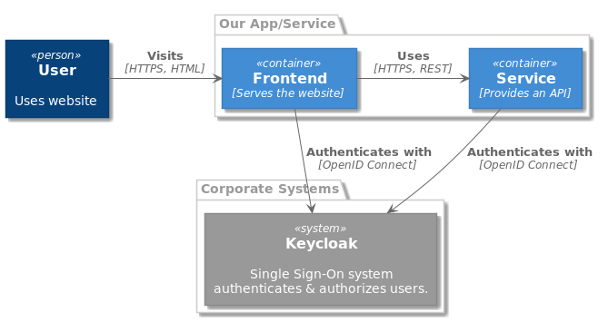
Application & Technologie

Slide 15
Nouveaux partis prenants
Service en cybersécurité
Clients
Administrateur de la sécurité chez Webstreet
Processus IAM
Politique de confidentialité
Utilisateurs finaux
Retour d’expérience
Satisfaction
Besoin de protection

Slide 16
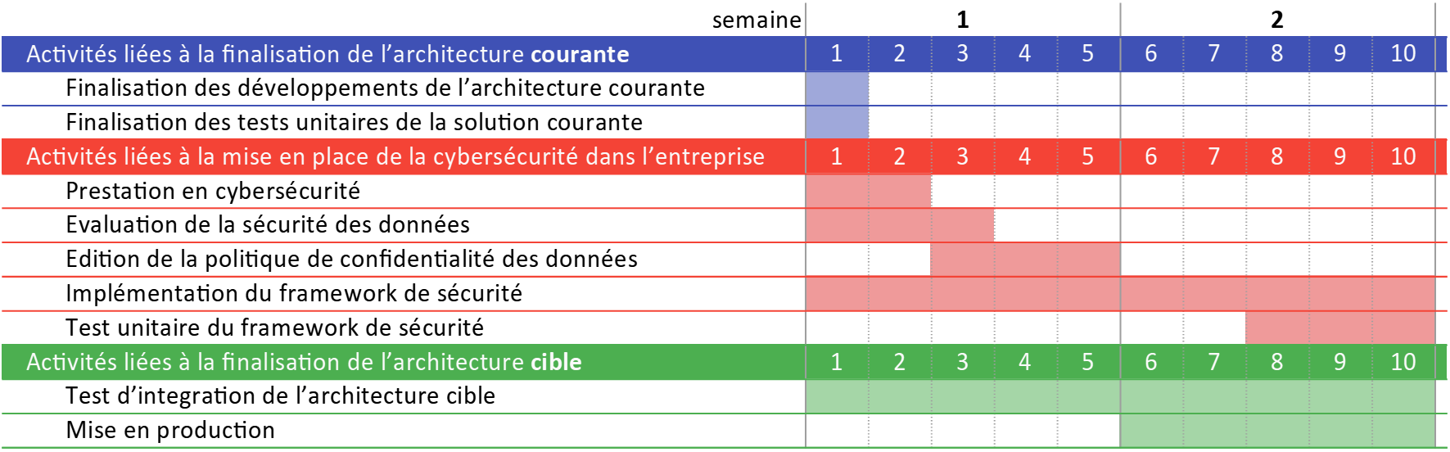
Roadmap

Slide 17
Risque
Titre | Mesures | Plan d’atténuation
Dépassement du budget initale | Prestation dans premier temps afin de dimensionner le poste à pourvoir en cybersécurité. | Prestation pour l’évaluation du produit cible et du framework de sécurité.
Dépassement des délais de livraison | Mise à jour quotidienne de la roadmap. | Contribution humaine supplémentaire lors des développements
Refus d’execution du changement | Perception du changement par les clients. | Communiquer sur le manque de respect de la sécurité sur l’architecture initale.

Slide 18
Conclusion
Solution A

